Slide 1

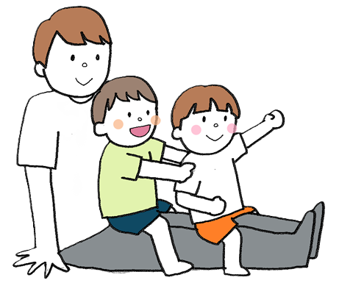


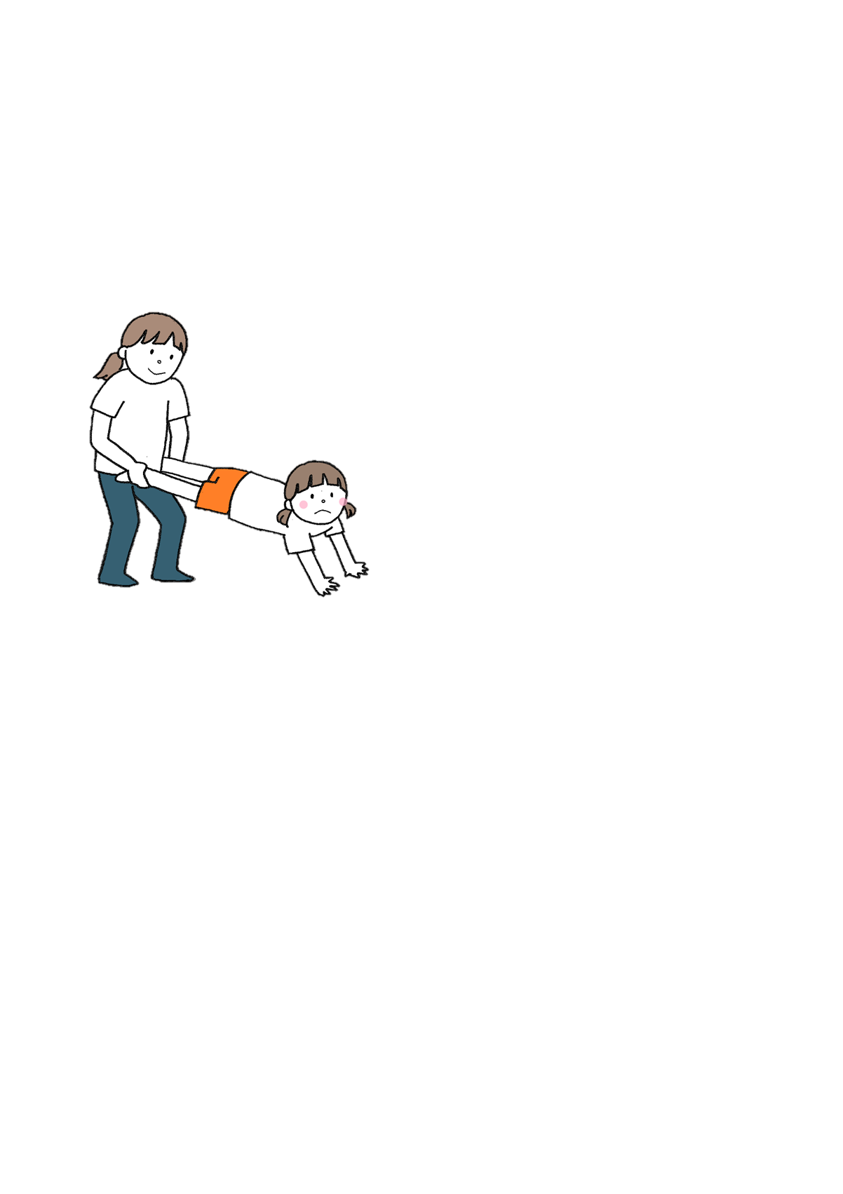


立川市ドリーム学園 支援プログラム
療育理念
関わり合いの中で、成功体験を積むことで、共に生きていく力が育つ
支援方針
・毎日の積み重ねを大切にする
・楽しみながら成功体験を積み、活動への意欲を育む
・身近な人とお互いに心地よく過ごせる力を育む
・家族にとっても喜びや安心、自信につながるような経験を大切にする
健康・生活
日々の繰り返しの中で、生活のリズムを整え身辺自立の 意欲が育まれるように支援します。
言語・コミュニケーション
大人に思いを汲み取ってもらいながら、安心して過ごす中で、伝える力や意欲、理解する力が育まれるよう支援します。
運動・感覚
様々な感覚や運動を楽しみながら、環境に合わせて自分の体の使い方を調整する力が育まれるよう支援します。
認知・行動
人間関係・社会性
周りの環境に気づき、興味の幅が広がるよう支援します。 見通しをもって行動できる力が育まれるよう支援します。
安心できる環境や活動の中で、真似たり、教わったりする ことで、社会性が育まれるよう支援します。
１０：００ 登園 （送迎バス）
朝の活動
・身支度
・あそび
・朝の会
１０：３０ リズム運動
１１：００ 集まり
１１：１５ 課題学習
身支度
１１：３０ 戸外活動
１２：２０ 食事（給食は月４回）
１３：００ 身支度
あそび
１３：４０ 帰りの会
１４：００ 降園 （送迎バス）
【家族支援】
・園と家庭とで子どもの成長を共感、確認できるようにし、子どもの成長を期待しながら安心して子育てができるように支援します。
・きょうだいも含め、行事等を通して家族で共有できる機会をつくります。
・保護者同士の交流の場や学びの機会をつくります。
【移行支援】
・公園など公共の場を利用する機会を作ります。
・職員やお友だちとの関わりを楽しみながら一緒に安心して過ごす中で、ライフステージの切り替えを見据えた準備をします。
・転園や就学にあたっては、連続した支援ができるよう、支援の経過や園児の発達状況等を転園先や就学先に引き継ぎます。
【地域支援・地域連携】
・関係機関と連携し、必要に応じて、支援方針を検討するための会議を開催します。
・地域の同年代の子どもや身近な大人と触れ合う機会を作ります。
・地域の方に園での取組みや子どもの発達について発信します。
【職員の質の向上】
・内外研修への参加を行っていきます。
・他機関との職員交流等を行っていきます。
＜1学期＞
入園式
＜2学期＞
運動会
遠足
＜3学期＞
遠足
卒園式
＜毎月実施＞
身体測定
遠足
プール開き
親子遠足
夢まつり（作品展・講演会）
避難訓練
誕生日会
＜その他＞
保護者会
療育見学・参加
面談（職員・嘱託医）
健診（眼科・歯科）
きょうだいプログラム
1年生おしゃべり会
親子プログラム（年長児対象）

